Slide 1
Cartine
1914 - 1919

Slide 2
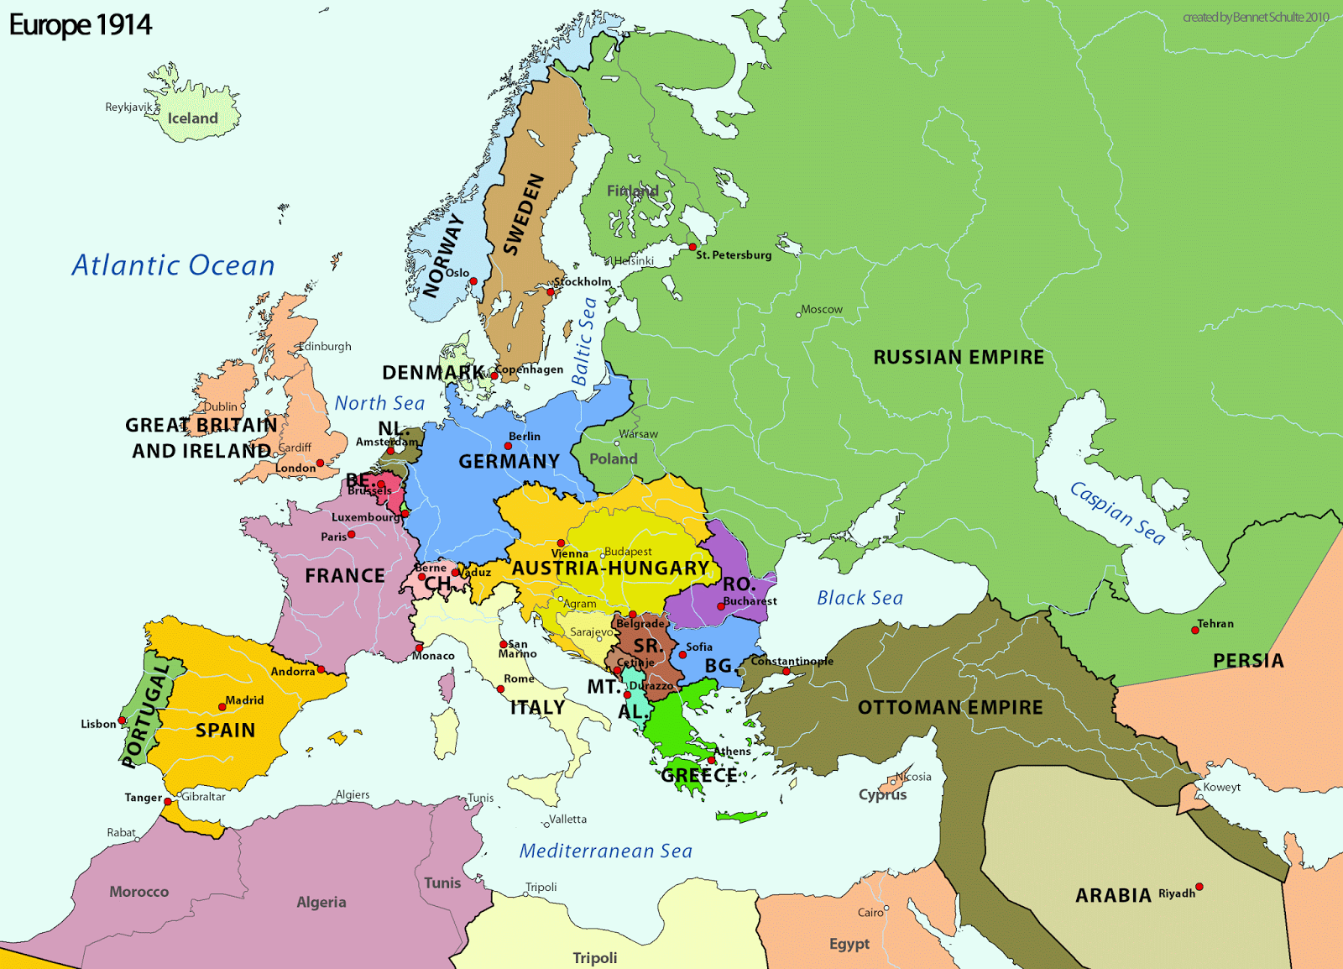

Slide 3
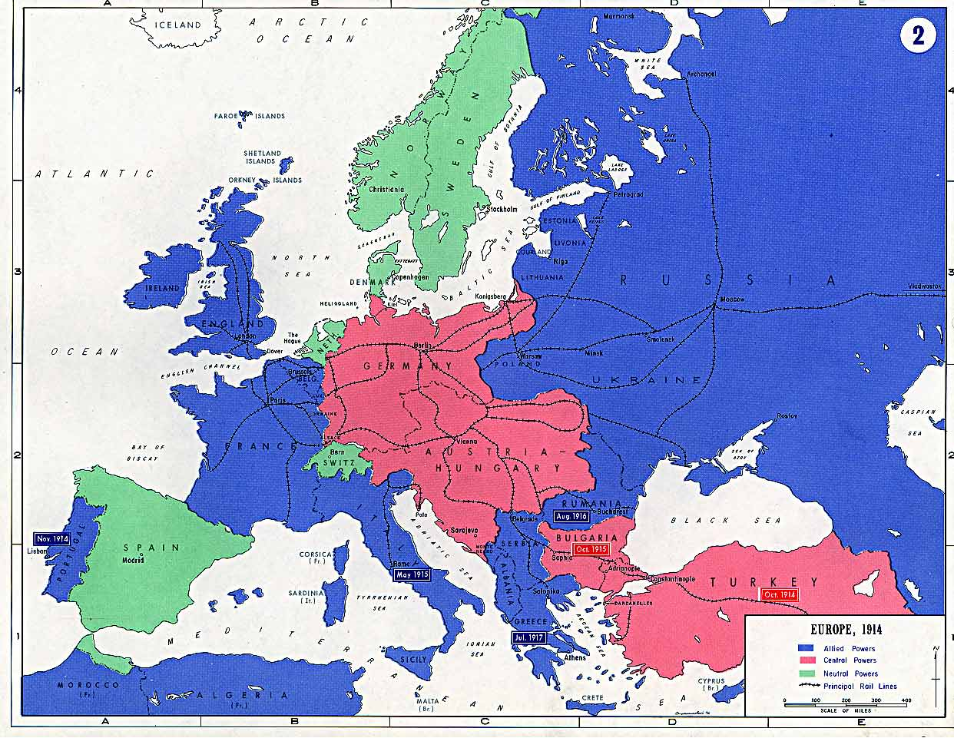
ALLEANZE

Slide 4
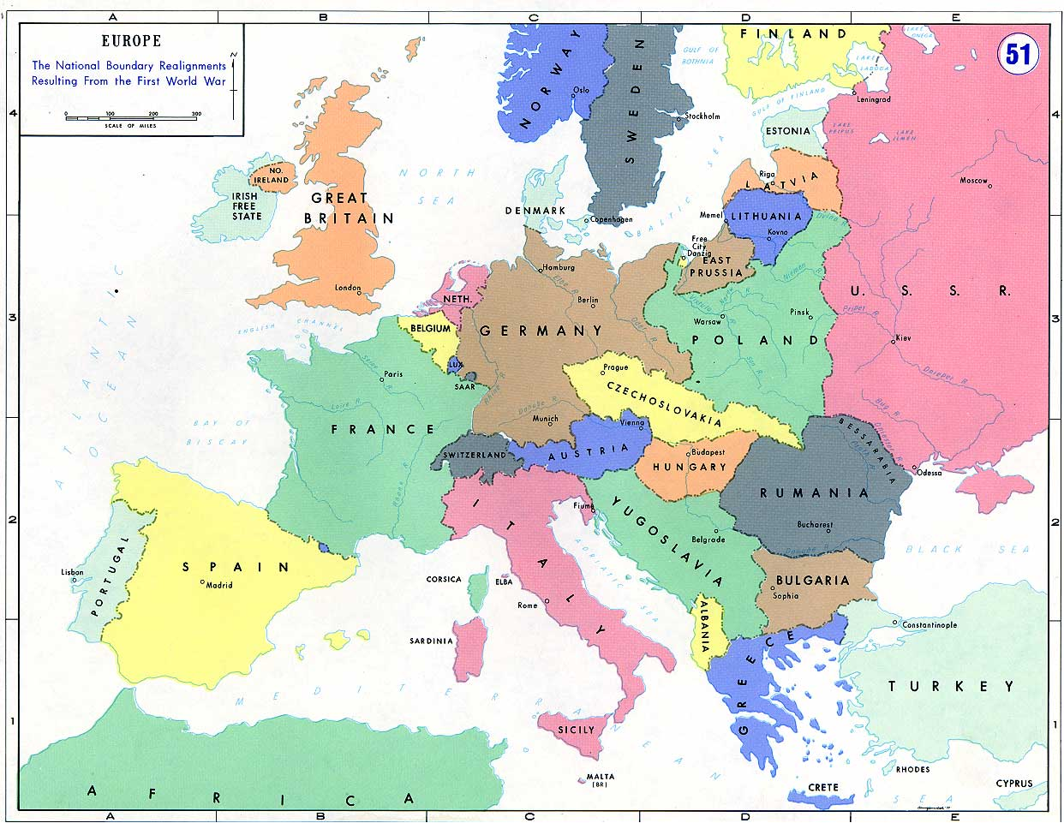
1919

Slide 5
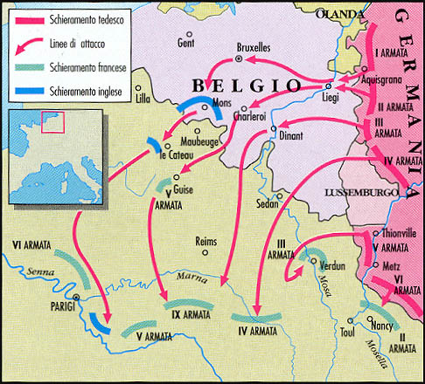
MARNA (1914)

Slide 6
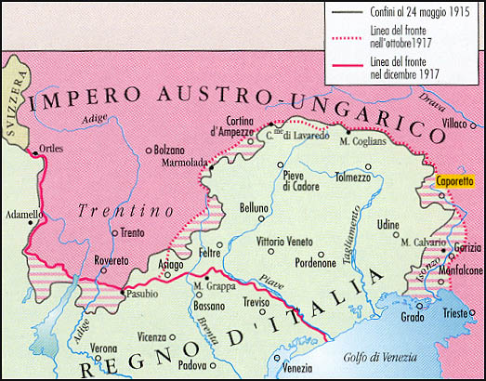
CAPORETTO(1917)

Slide 7
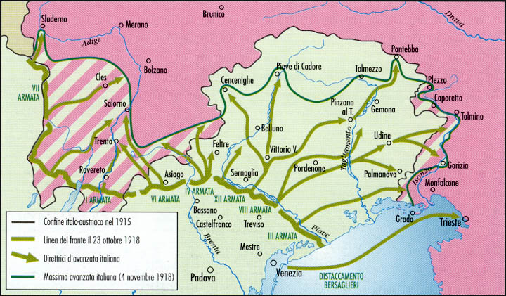
VITTORIO -VENETO (1918)

Slide 8
